Slide 1
SC registrada
Gestión del Cambio
en el Software
En evaluación
SC-001 · Aprobada
Grupo 5
Evolución y Configuración de Software · Semana 9
Aplicado al Sistema de Recursos Humanos Evo-RRLL
Implementada
Cerrada
Docente: Ing. Edgard Vilchez Valdez
Notes:
Presentamos la gestión del cambio: primero el marco teórico y luego cómo la aplicamos a nuestro proyecto final, el Sistema de Recursos Humanos Evo-RRLL.

Slide 2
Contenido de la exposición
Parte 1 · Marco teórico
Parte 2 · Desarrollo práctico
1
Definición de gestión del cambio
8
Nuestro proyecto: Evo-RRLL
2
Importancia
9
Cambios identificados (7 SC)
3
Tipos de cambios
10
Formato de solicitud de cambio
4
Proceso de gestión del cambio
11
Matriz de cambios
5
Roles involucrados
12
Análisis de impacto
6
Documentos y artefactos
13
Flujo propuesto para gestionar cambios
7
Buenas prácticas
14
Conclusiones
Grupo 5 · Gestión del Cambio · Evo-RRLL
2

Slide 3
¿Qué es la gestión del cambio?
Es el proceso que controla cómo se solicitan, evalúan, aprueban, implementan y registran las modificaciones de un sistema.
1
2
3
¿Qué es un cambio en software?
¿Por qué debe controlarse?
¿Dónde aparece en el ciclo de vida?
Cualquier modificación a un elemento ya aprobado del sistema: requisitos, código, base de datos, interfaz, configuración o documentación.
Porque un cambio pequeño puede afectar a otros módulos, al cronograma y a los datos. Controlar asegura que solo entre lo evaluado y autorizado.
Durante el desarrollo (requisitos que cambian) y sobre todo en el mantenimiento, donde el sistema sigue evolucionando después de entregado.
En pocas palabras: no se trata de evitar los cambios, sino de que cada uno sea visible, evaluado y reversible.
Grupo 5 · Gestión del Cambio · Evo-RRLL
3
Notes:
La gestión del cambio forma parte de la gestión de la configuración del software. Un cambio es toda modificación sobre un elemento que ya fue aprobado (línea base). Se controla porque los sistemas están interconectados: tocar una tabla o un controlador puede romper otros módulos.

Slide 4
¿Qué pasa si se cambia sin evaluar?
La diferencia entre un cambio improvisado y uno gestionado se nota en la calidad del sistema.
Sin gestión del cambio
Con gestión del cambio
Errores nuevos en módulos que ya funcionaban (regresiones).
Nadie sabe quién cambió qué ni por qué.
Crece el alcance sin control y se atrasa el cronograma.
Código y base de datos quedan desalineados.
No es posible volver a una versión estable.
Cada cambio se analiza antes de tocar el código.
Queda registro: solicitud, decisión, commit y versión.
El alcance solo crece con aprobación del comité.
Los cambios de BD se entregan como scripts versionados.
Se puede revertir con seguridad a la línea base anterior.
Grupo 5 · Gestión del Cambio · Evo-RRLL
4
Notes:
Problemas típicos de cambiar sin evaluar: regresiones, falta de trazabilidad, desborde del alcance y pérdida de la versión estable. La gestión del cambio los previene con registro, evaluación y aprobación.

Slide 5
Relación con la calidad y la mantenibilidad
La gestión del cambio protege la calidad porque ningún cambio llega a producción sin pruebas ni revisión.
Y mejora la mantenibilidad porque deja documentado el porqué de cada modificación: el próximo desarrollador entiende el sistema y puede seguir evolucionándolo.
Calidad
Mantenibilidad
Cambios verificados con pruebas funcionales y de regresión.
Historial claro de qué cambió, dónde y por qué.
Estabilidad
Confianza
Versiones etiquetadas a las que se puede volver.
El usuario sabe en qué versión llega lo que pidió.
Grupo 5 · Gestión del Cambio · Evo-RRLL
5
Notes:
La norma ISO/IEC 25010 considera la mantenibilidad una característica de calidad. La gestión del cambio la favorece porque cada modificación queda analizada, probada y documentada.

Slide 6
Importancia de la gestión del cambio
1
2
3
Reducción de errores
Control del alcance
Prevención de cambios no autorizados
Se analiza el impacto y se prueba antes de integrar.
Solo entra lo aprobado; se evita el 'ya que estamos…'.
Nada llega a main sin solicitud y aprobación.
4
5
6
Mejor trazabilidad
Mejor comunicación
Menos riesgos técnicos y funcionales
Solicitud → decisión → commit → versión.
Todo el equipo conoce qué cambia y cuándo.
Los riesgos se identifican y mitigan con anticipación.
Grupo 5 · Gestión del Cambio · Evo-RRLL
6

Slide 7
Tipos de cambios en software
Clasificación clásica del mantenimiento (Lientz y Swanson; ISO/IEC 14764).
Correctivo
Adaptativo
Perfectivo
Preventivo
Soluciona errores o defectos del sistema.
Responde a nuevas condiciones del entorno, tecnología, normativa o plataforma.
Mejora o amplía funcionalidades existentes.
Evita problemas futuros o mejora la mantenibilidad / seguridad.
EJEMPLO GENERAL
EJEMPLO GENERAL
EJEMPLO GENERAL
EJEMPLO GENERAL
Corregir un cálculo de planilla que suma mal las horas extra.
Migrar el sistema a una nueva versión de .NET o a otro servidor.
Agregar un reporte o exportación que pide el usuario.
Reforzar seguridad o refactorizar código antes de que falle.
EN NUESTRO PROYECTO
EN NUESTRO PROYECTO
EN NUESTRO PROYECTO
EN NUESTRO PROYECTO
SC-001 · Validar fechas en Permisos
SC-004 · Configuración por entorno
SC-003 · Exportar asistencia a CSV
SC-002 · Bloqueo por intentos fallidos
Grupo 5 · Gestión del Cambio · Evo-RRLL
7
Notes:
Correctivo: arregla defectos. Adaptativo: ajusta el sistema a un entorno nuevo. Perfectivo: mejora o amplía funciones. Preventivo: evita fallas futuras y mejora la mantenibilidad. Cada tipo tiene un ejemplo en nuestras solicitudes de cambio.

Slide 8
Proceso de gestión del cambio
Ocho etapas: ninguna se salta, aunque el cambio sea pequeño.
1
2
3
4
Solicitud
Análisis
Evaluación de impacto
Aprobación o rechazo
Se registra en el formato SC.
Se entiende qué se pide y por qué.
Componentes, BD, esfuerzo y riesgos.
Decide el comité (CCB).
5
6
7
8
Planificación
Implementación
Verificación
Registro y cierre
Versión, responsable y rama.
Desarrollo en su rama + PR.
Pruebas y revisión del código.
Matriz actualizada y versión etiquetada.
Grupo 5 · Gestión del Cambio · Evo-RRLL
8
Notes:
El proceso mínimo tiene 8 etapas. La decisión del comité es el punto de control principal: lo que no se aprueba no se implementa.

Slide 9
Roles involucrados
Solicitante
Gestor de cambios
1
Usuario, cliente o miembro del equipo que detecta la necesidad y registra la solicitud de cambio.
2
Recibe y revisa las solicitudes, coordina el análisis, mantiene la matriz y comunica las decisiones.
Comité de Control de Cambios (CCB)
Analista / Líder técnico
3
Jefe de proyecto, líder técnico y representante del usuario: aprueba, rechaza o difiere.
4
Evalúa el impacto técnico: componentes, base de datos, esfuerzo, riesgos y dependencias.
Desarrollador
QA / Tester
5
Implementa el cambio aprobado en su rama y documenta el commit y el Pull Request.
6
Verifica el cambio con pruebas funcionales y de regresión antes de integrarlo.
Gestor de configuración
7
Controla ramas, versiones y líneas base; integra a main y etiqueta la versión liberada.
Grupo 5 · Gestión del Cambio · Evo-RRLL
9

Slide 10
Documentos y artefactos utilizados
Solicitud de cambio (RFC / SC)
Registro formal: qué se pide, quién lo pide y por qué.
Entregado
3
artefactos elaborados para nuestro proyecto
Matriz o registro de cambios
Lista consolidada de todas las solicitudes y su estado.
Entregado
Análisis de impacto
Componentes afectados, esfuerzo, riesgos y mitigación.
Entregado
Acta del comité (CCB)
Decisión: aprobado, rechazado o diferido.
Plan del cambio
Versión destino, responsable, rama y pruebas.
Historial de versiones
Commits, Pull Requests y etiquetas en Git.
Notas de versión
Qué cambió en cada entrega para el usuario.
Grupo 5 · Gestión del Cambio · Evo-RRLL
10

Slide 11
Buenas prácticas
Todo cambio entra por una solicitud escrita, sin excepciones.
Evaluar el impacto antes de estimar o programar.
✓
✓
Un comité pequeño decide; el desarrollador no se autoaprueba.
Una rama por cambio y commits con el código de la SC.
✓
✓
Revisión de código (Pull Request) y pruebas antes de integrar.
Cambios de base de datos como scripts versionados.
✓
✓
Mantener la matriz de cambios actualizada y visible.
Comunicar la decisión al solicitante, también si se rechaza.
✓
✓
Grupo 5 · Gestión del Cambio · Evo-RRLL
11

Slide 12
PARTE 2 · DESARROLLO PRÁCTICO
Nuestro proyecto:
Sistema de RR.HH. Evo-RRLL
Aplicación web ASP.NET Core MVC (.NET 10) con arquitectura en capas: Entidades, Datos, Lógica y Web, sobre SQL Server. Versionada en GitHub con ramas y Pull Requests.
4
17
77
7
capas del sistema
módulos (controladores)
tablas en la BD RRHH_Nuevo
solicitudes de cambio
Grupo 5 · Gestión del Cambio · Evo-RRLL
12

Slide 13
Cambios identificados en el proyecto
Registramos 7 solicitudes: 5 detectadas al revisar el código y 2 ya implementadas.
ID | Cambio solicitado | Vinculado a | Tipo | Prioridad | Estado
SC-001 | Validar fechas, horas y solapamiento al registrar permisos | Corrección de error · Regla de negocio | Correctivo | Alta | Aprobado
SC-002 | Bloquear la cuenta tras intentos fallidos de inicio de sesión | Seguridad · Ajuste en BD | Preventivo | Alta | Aprobado
SC-003 | Exportar el registro de asistencia a CSV / Excel | Requisito del usuario · Interfaz | Perfectivo | Media | Aprobado
SC-004 | Leer cadena de conexión y clave del admin desde variables de entorno | Cambio de entorno / plataforma | Adaptativo | Media | Diferido
SC-005 | Filtrar y paginar los permisos en la base de datos | Rendimiento | Perfectivo | Baja | En evaluación
SC-006 | Reestructurar en capas con contratos para cambiar solo la Capa Datos | Mantenibilidad · Arquitectura | Preventivo | Media | Implementado
SC-007 | Rediseñar la interfaz (login, inicio y layout) con Tailwind CSS | Interfaz · Pedido del usuario | Perfectivo | Media | Implementado
Cubren: requisito funcional, corrección de error, mejora, interfaz, regla de negocio, pedido del usuario, ajuste de BD, rendimiento y seguridad.
Grupo 5 · Gestión del Cambio · Evo-RRLL
13
Notes:
Las 5 solicitudes salen del código real del sistema. SC-001: el formulario de permisos no valida fechas. SC-002: el login no limita intentos. SC-003: RR.HH. necesita exportar asistencia. SC-004: la clave del admin ya se lee de Seguridad__AdminClave; falta llevar la cadena de conexión a variable de entorno en producción. SC-005: Permisos trae toda la tabla a memoria. SC-006 y SC-007 ya se implementaron: la reestructuración en capas (preventivo) obligó a actualizar la evidencia del slide 14, y el rediseño de la interfaz (perfectivo).

Slide 14
Evidencia en el código actual
Dos de los cambios nacen de revisar el código fuente del sistema.
SC-002 · SeguridadController.cs
SC-005 · PermisoController.cs
var resultado = verificador
.VerifyHashedPassword(new Usuario(),
usuario.PasswordHash, modelo.Clave);
if (resultado == PasswordVerificationResult.Failed)
{
modelo.Error = "Usuario o clave incorrectos.";
return View(modelo);
}
// sin límite de intentos fallidos
var permisos = (await _permisoLogica.Listar())
.Where(p => idEmpleado is null
|| p.IdEmpleado == idEmpleado)
.OrderByDescending(p => p.FechaInicio);
// PermisoLogica → IRepositorio<Permiso>.Listar()
// → RepositorioBase: Tabla.ToListAsync()
// trae TODA la tabla y filtra en memoria
Se pueden probar claves sin límite: riesgo de fuerza bruta.
El filtro se hace en memoria, no en SQL: lento al crecer la tabla.
Grupo 5 · Gestión del Cambio · Evo-RRLL
14

Slide 15
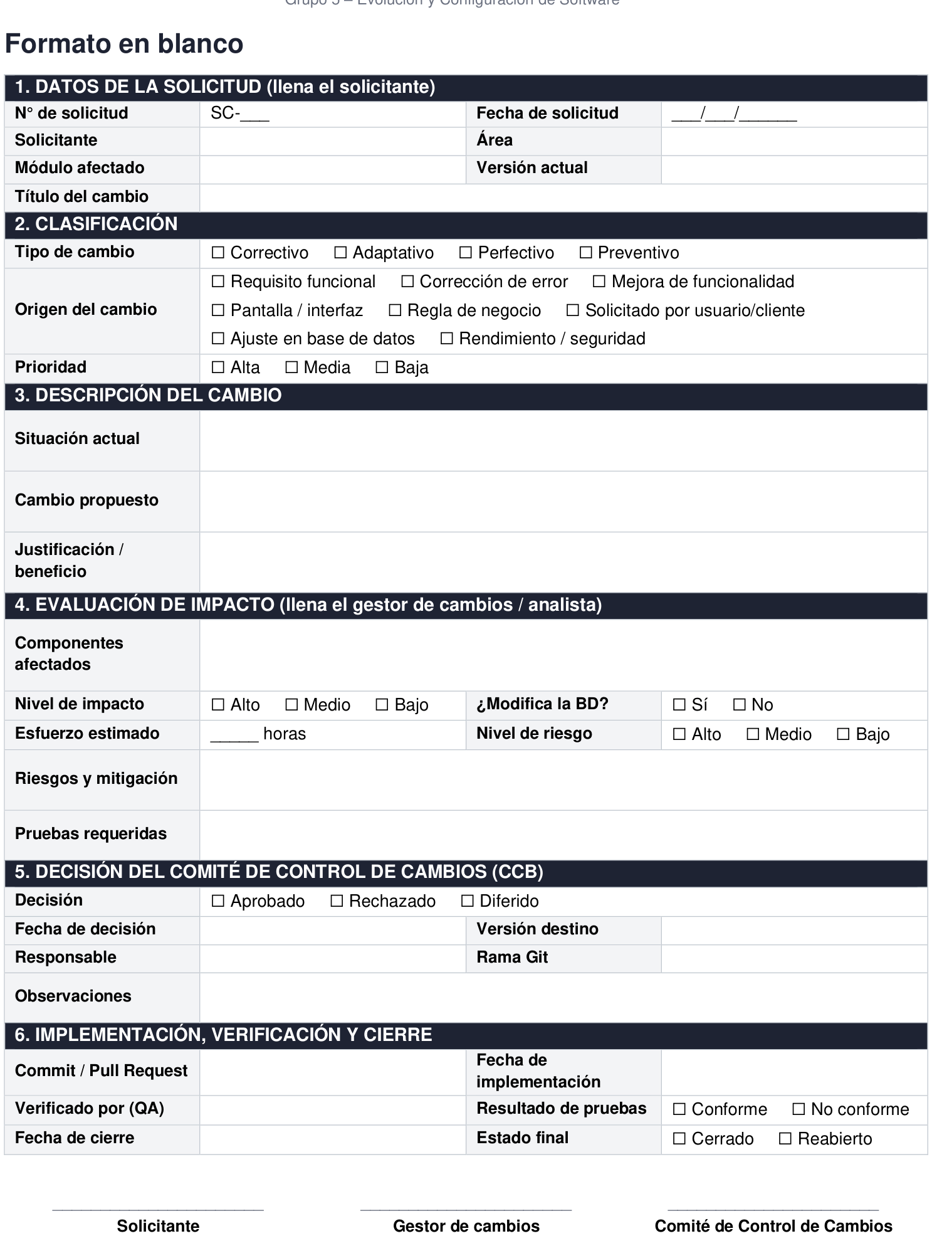
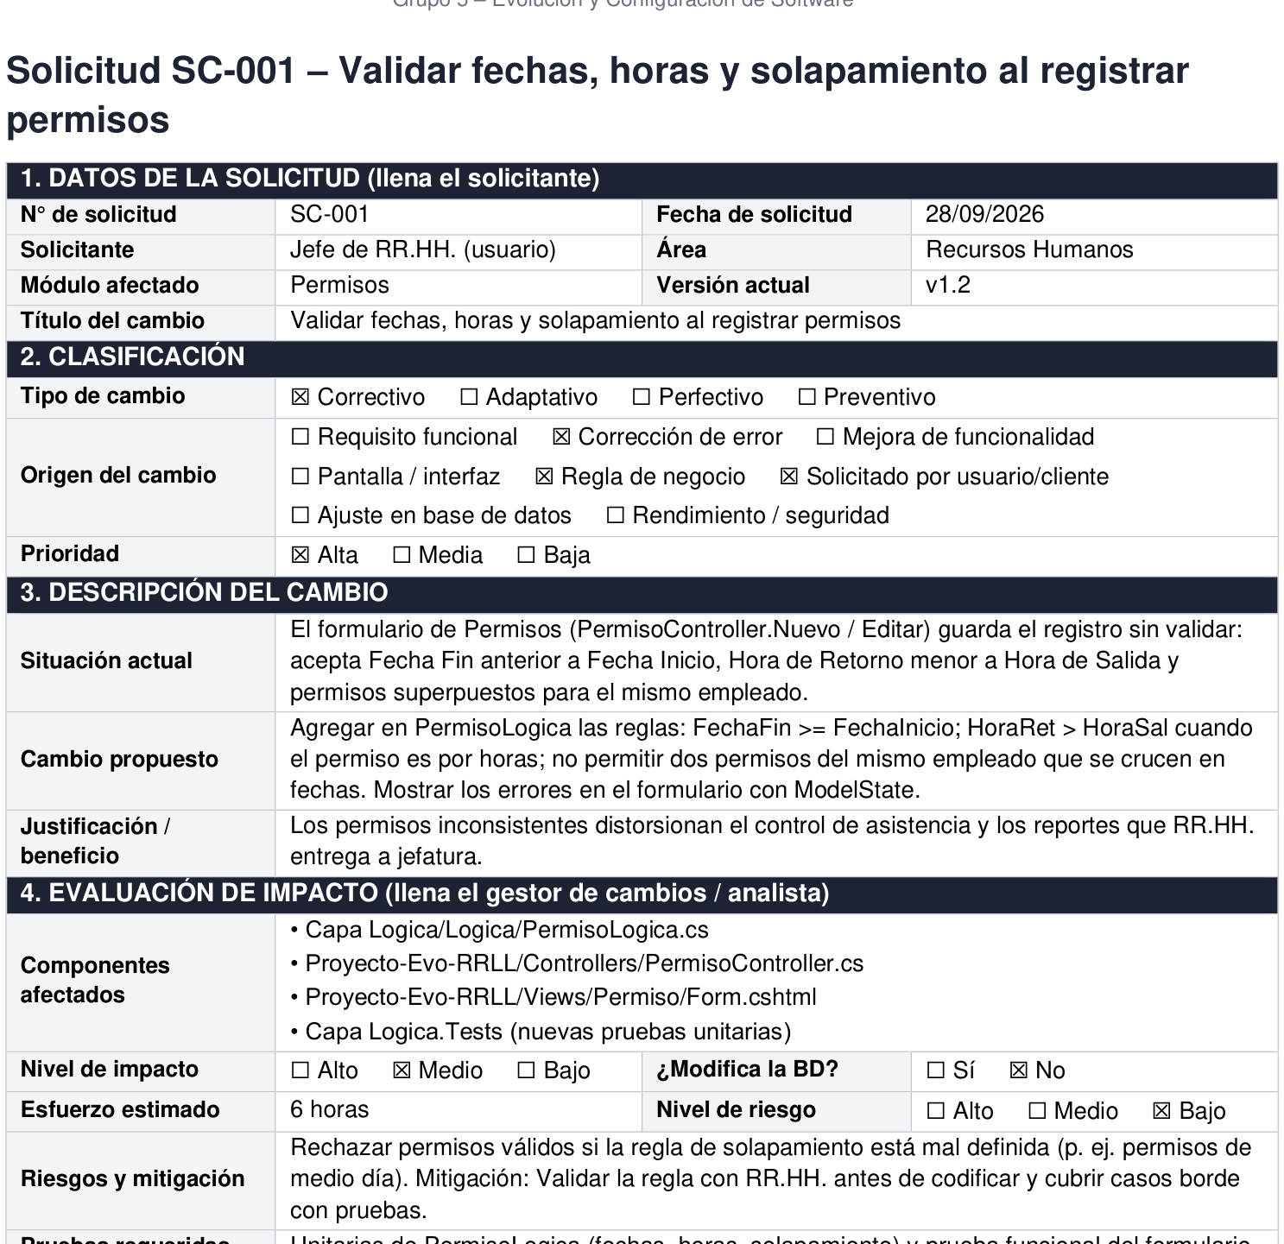
Formato de solicitud de cambio
Documento GC-F01 · entregado aparte en Word (Grupo5_Formato_Solicitud_Cambio.docx).
6 secciones
1
Datos de la solicitud
2
Clasificación (tipo, origen, prioridad)
3
Descripción del cambio
4
Evaluación de impacto
5
Decisión del comité (CCB)
6
Implementación y cierre
Formato en blanco + SC-001 a SC-005
Grupo 5 · Gestión del Cambio · Evo-RRLL
15

Slide 16
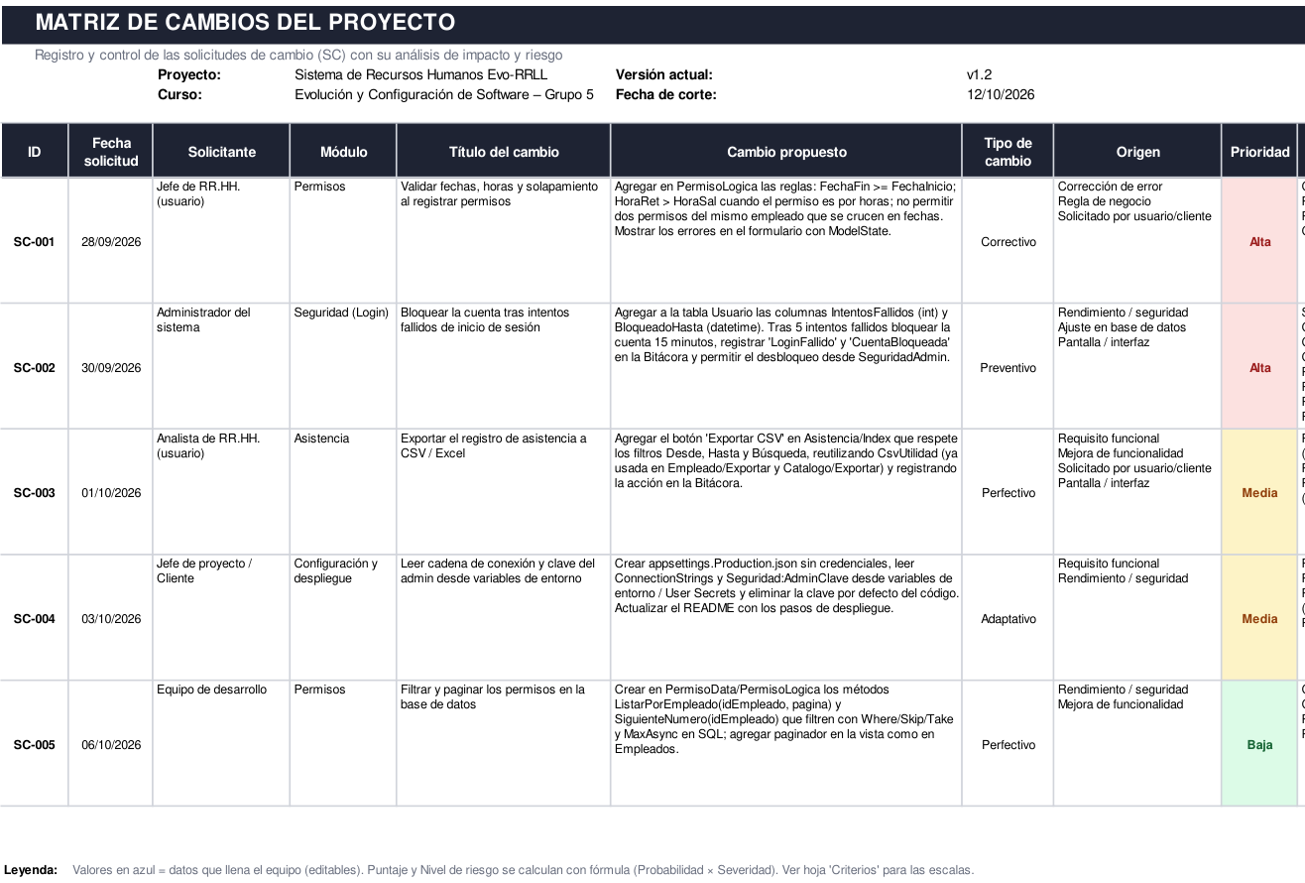
Matriz de cambios del proyecto
Entregada aparte en Excel (Grupo5_Matriz_de_Cambios.xlsx) con fórmulas de riesgo y resumen.
5
solicitudes registradas
3
aprobadas para la v1.3
31 h
esfuerzo total estimado
1 / 1
diferida / en evaluación
Grupo 5 · Gestión del Cambio · Evo-RRLL
16

Slide 17
Análisis de impacto
Qué capas del sistema toca cada cambio (detalle completo en la hoja 'Análisis de impacto' de la matriz).
SC | Entidades | Datos | Lógica | Contro- ladores | Vistas | BD | Config. | Impacto | Riesgo
SC-001 |  |  | ● | ● | ● |  |  | Medio | Bajo
SC-002 | ● | ● | ● | ● | ● | ● |  | Alto | Alto
SC-003 |  |  |  | ● | ● |  |  | Bajo | Bajo
SC-004 |  |  |  |  |  |  | ● | Medio | Medio
SC-005 | ● | ● | ● | ● | ● |  |  | Medio | Medio
SC-006 | ● | ● | ● | ● |  |  | ● | Alto | Medio
SC-007 |  |  |  |  | ● |  | ● | Medio | Bajo
SC-002 es el más crítico
Toca 6 capas, incluida la tabla Usuario: el script SQL debe desplegarse antes que el código.
SC-001 y SC-005 chocan
Modifican el mismo PermisoController: se planifican juntos para evitar conflictos de merge.
SC-003 es de bajo riesgo
Riesgo = Probabilidad × Severidad (escala 1-3). Cada solicitud también evalúa impacto en BD, interfaz, usuarios, pruebas y cronograma, con su mitigación.
Reutiliza ExportadorCsv (Capa Lógica), ya probado en Empleados y Catálogos.
Grupo 5 · Gestión del Cambio · Evo-RRLL
17
Notes:
El análisis de impacto está dentro del Excel de la matriz. Aquí mostramos el resumen: la mayoría de cambios afecta controladores y vistas; SC-002 es el único que cambia la estructura de la base de datos. SC-006 tocó casi todas las capas, pero no la BD ni las vistas; SC-007 solo vistas y configuración del frontend (Tailwind).

Slide 18
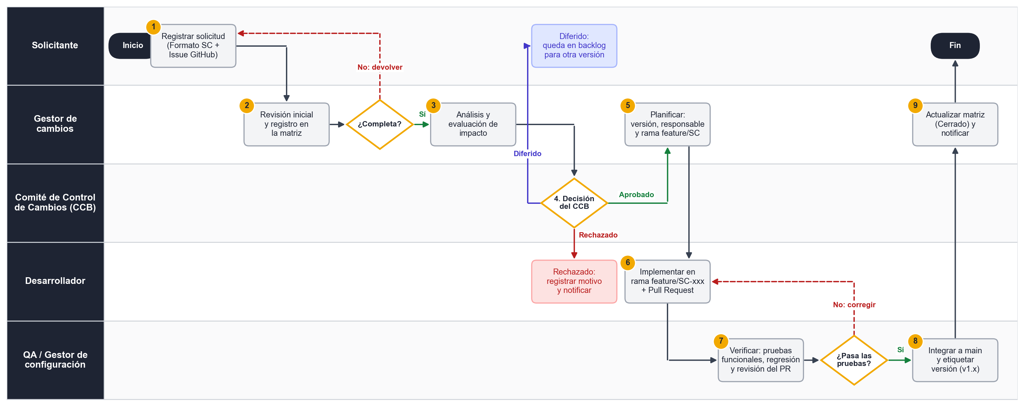
Flujo propuesto para gestionar cambios
Documento GC-P01 · entregado aparte en Word (Grupo5_Flujo_Gestion_Cambios.docx).
Grupo 5 · Gestión del Cambio · Evo-RRLL
18
Notes:
El flujo tiene 9 actividades en 5 carriles. Hay tres puntos de decisión: si la solicitud está completa, la decisión del comité (aprobado, rechazado o diferido) y si el cambio pasa las pruebas.

Slide 19
Cómo lo aplicamos con Git y GitHub
El flujo se apoya en las herramientas que el equipo ya usa.
1
2
3
4
5
Issue
Rama
Commit
Pull Request
Tag
SC-001 registrada como Issue con etiqueta 'correctivo'.
feature/SC-001-validar-permisos creada desde main.
SC-001: valida FechaFin >= FechaInicio en PermisoLogica
Revisión de un compañero + pruebas aprobadas.
Merge a main y etiqueta v1.3; matriz en 'Cerrado'.
Regla del equipo: ningún Pull Request se integra a main si no referencia una solicitud de cambio aprobada en la matriz.
Grupo 5 · Gestión del Cambio · Evo-RRLL
19

Slide 20
Conclusiones
1
La gestión del cambio no frena el desarrollo: lo ordena y lo hace predecible.
2
Analizar el impacto antes de programar evitó, en nuestro caso, un conflicto entre SC-001 y SC-005 y un despliegue roto en SC-002.
3
El formato, la matriz y el flujo dan trazabilidad completa: solicitud → decisión → commit → versión.
4
Integrar el proceso con Git y GitHub lo vuelve práctico para un equipo pequeño.
Grupo 5 · Gestión del Cambio · Evo-RRLL
20

Slide 21
Gracias
¿Preguntas?
Grupo 5 · Evolución y Configuración de Software
Anexos: Formato de Solicitud de Cambio · Matriz de Cambios · Flujo de Gestión de Cambios
Grupo 5 · Gestión del Cambio · Evo-RRLL
21

